Slide 1
Конструктивное общение

Slide 2
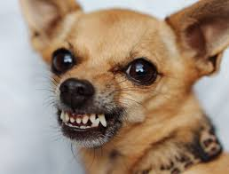
В одной далекой стране Спикландия жили
Негативкин и Нетерпимкин

Slide 3
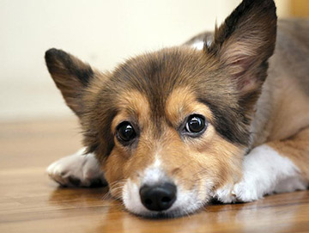
В этой стране были и другие жители, но именно у этих жителей не было друзей. Они были очень одиноки и грустили из-за этого
В поисках ответа они обратились к Конструктивкину – главе этой страны.

Slide 4
Конструктивкин решил помочь им. Открыл он им тайну того, почему у них не было друзей и в общении были трудности.
Дорогие мои друзья! Для того, чтобы вас окружали друзья, товарищи, коллеги и с ними складывались у вас дружественные диалоги вам нужно запомнить и применять в жизни способы конструктивного общения!!

Slide 5
Во-первых….
Пробуйте выражать свои мысли без оценок, ярлыков, личного мнения и критики к поведению, внешности других людей – безоценочное суждение.
Проверим как у вас получиться. Опишите трех людей: Ø Торговец неславянского происхождения на рынке Ø Молодой человек весь в черном Ø Бомж В процессе описания постарайтесь не выражать личного мнения («нравится» - «не нравится», «хороший» - «плохой», «наш» - «не наш» и т.д.), потому что все это – не факты. Факты – лишь то, что вы видите: цвет волос и глаз, качество одежды, род занятий, возраст и т.д. Опять же, если вы ежедневно будете учиться выражать суждение без оценок, ваши отношения с людьми изменятся в лучшую сторону.

Slide 6
Во-вторых….
Учитесь слушать и слышать собеседника, а также смотреть и видеть вокруг себя.
Будьте внимательны к тому, что чувствует другой человек.

Slide 7
В-третьих….
Не переходите с роли или проблемы на личность. Негативная оценка личности в целом вызывает агрессию, обиду или чувство безнадежности. Вот некоторые примеры замечаний по роли и по личности: - Вы сегодня опять не сделали того, что пообещали (оценка роли) - Вы ленивый и безответственный человек (оценка личности) - В этой ситуации вы допустил ошибку (оценка роли) - У вас никогда ничего не получается (оценка личности) - Вы не сдали отчет о результатах работы на прошлой неделе (оценка роли) - Вы несерьезно относитесь к системе отчетности в нашей организации (оценка личности). Оценка роли без перехода на личности со временем воспитает человека, заставит его выполнять свои функции правильно, безошибочно.

Slide 8
И еще….
Учитесь умению управлять своими эмоциями
Прорабатывайте свои реакции на сказанное или увиденное
К барьерам в общении относятся следующие тональности: 1. Приказ, указание, команда («Повтори еще раз …», «Говори медленнее …», «Не говори со мной таким тоном …»). 2. Предупреждение, угроза, обещание («Успокойся и я тебя охотно выслушаю», «Ты пожалеешь, если этот сделаешь …»). 3. Осуждение, критика, не согласие, оценка («Ты поступил глупо…», «Я ведь тебя предупреждала …», «А вот теперь ты на правильном пути»). 4. Брань, «ярлыки», обобщения («вы все такие …»).

Slide 9
Ой! Чуть не забыл…
Мыслите и утверждайте позитивно
Больше говорите «Я-высказываний», чем «Ты-высказываний»
Думайте и говорите о хорошем (наши слова материализуются, а помыслы реализуются).
Используйте как можно больше похвалу, поощрения, высказывание добрых позитивных чувств и мыслей.
Метод позитивных утверждений – это способность признать не только свою ценность и значимость, но и ценность другого человека, не зависимо от его взглядов, убеждений и действий.

Slide 10
Как можно больше ежедневно говорите людям следующее:
- Мне с вами очень хорошо работать/учиться вместе - Мне с тобой хорошо - Я благодарен (на), что именно вы преподаете этот предмет - Мне так понравилось, как ты отвечал на уроке

Slide 11
Используйте «Я-высказывания»
Схема «Я-высказывания»:
«Я-высказывание» обязательно включает в себя три компонента;
1. Описание ситуации, вызвавшей напряжение;
2. Точное называние своего чувства в этой ситуации;
3. Называние причин возникновения напряжения (без их интерпретации).
4. Кроме того, в схему можно включить как бы вам хотелось, чтобы партнер по общению поступил и сказал, как вы себя поведете, если человек е изменит своего поведения.

Slide 12
УМЕНИЕ ОБЩАТЬСЯ
ЛИЧНАЯ И ОБЩЕСТВЕННАЯ ЖИЗНЬ
Стабильность
Комфорт
Счастье

Slide 13
Негативкин и Нетерпимкин приняли во внимание все советы Конструктивкина, и начали применять их в жизни.

Slide 14
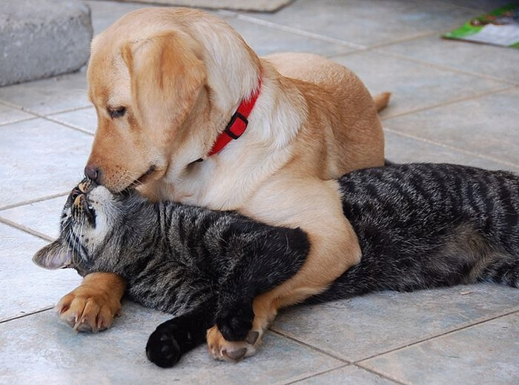
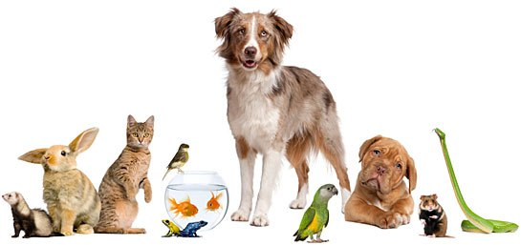
Их жизнь изменилась и теперь она стала более комфортной, стабильной и счастливой. У них теперь много друзей и знакомых, с которыми им теперь легко устанавливать и поддерживать хорошие взаимоотношения.

Slide 15
Мы все разные, но все взаимосвязаны! Давайте будем учиться конструктивному общению, чтобы сохранить связи друг с другом!

